Slide 1
DÁP CA
SAU CHÚA NHẬT II PHỤC SINH

Slide 3
THỨ HAI
SAU CHÚA NHẬT II PHỤC SINH
Lễ Truyền Tin Lễ Trọng ( Sách bài đọc quyển 1 trang 719 )

Slide 5
Chủ tế: Vinh danh Thiên Chúa trên các tầng trời. A+B: Và bình an dưới thế cho người thiện tâm.

Slide 6
A: Chúng con ca ngợi Chúa.
B: Chúng con chúc tụng Chúa. A: Chúng con thờ lạy Chúa.
B: Chúng con tôn vinh Chúa.

Slide 7
A: Chúng con cảm tạ Chúa vì vinh quang cao cả Chúa.
B: Lạy Chúa là Thiên Chúa, là Vua trên trời, là Chúa Cha toàn năng.

Slide 8
A: Lạy con một Thiên Chúa, Chúa Giêsu Kitô.
B: Lạy Chúa là Thiên Chúa, là Chiên Thiên Chúa là Con Đức Chúa Cha.

Slide 9
A: Chúa xóa tội trần gian, xin thương xót chúng con.
B: Chúa xóa tội trần gian, xin nhậm lời chúng con cầu khẩn.

Slide 10
A: Chúa ngự bên hữu Đức Chúa Cha, xin thương xót chúng con.
B: Vì lạy Chúa Giêsu Kitô, chỉ có Chúa là Đấng Thánh.

Slide 11
Chỉ có Chúa là Chúa, chỉ có Chúa là đấng tối cao.
A+B: Cùng Đức Chúa Thánh Thần trong vinh quang Đức Chúa Cha.
Amen.

Slide 13
Bài Đọc 1
Bài trích sách ngôn sứ I-sai-a.
Này đây người trinh nữ sẽ mang thai.

Slide 14
Đáp ca:
Lạy Chúa, này con đến để thực thi ý Ngài.

Slide 15
Bài Đọc 2
Bài trích thư gửi tín hữu Híp-ri. Sách Thánh đã chép về con : Lạy Thiên Chúa, con đến để thực thi ý Ngài.

Slide 16
Alleluia-Alleluia:
Ngôi Lời đã trở nên người phàmvà cư ngụ giữa chúng ta. Chúng tôi đã được nhìn thấy vinh quang của Người.
Alleluia:

Slide 20
THỨ HAI
SAU CHÚA NHẬT II PHỤC SINH

Slide 21
CẦU NGUYỆN XONG, AI NẤY ĐẦU ĐƯỢC TRÀN ĐẦY THÁNH THẦN
VÀ BẮT ĐẦU MẠNH DAN NÓI LỜI THIÊN CHÚA
Bài trích sách Công vụ Tông Đồ

Slide 22
Đáp ca:
Lạy Chúa, hạnh phúc thay những ai ẩn náu bên Ngài.

Slide 23
Alleluia-Alleluia:
Anh em đã được trỗi dậy cùng với Đức Ki-tô, nên hãy tìm kiếm những gì thuộc thượng giới, noi Đức Ki-tô đang ngự bên hữu Thiên Chúa.
Alleluia:

Slide 24
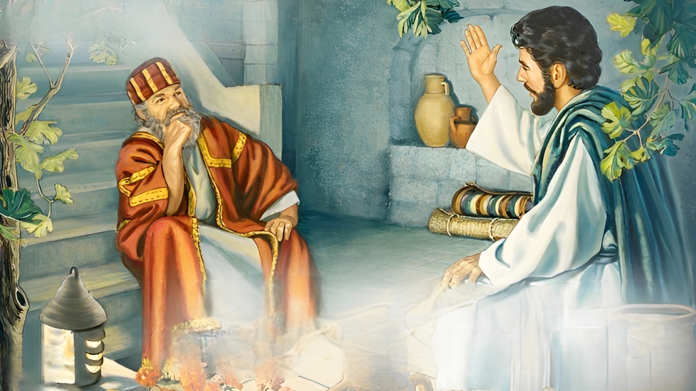
THỨ HAI, TUẦN II PHỤC SINH
KHÔNG AI CÓ THỂ VÀO NƯỚC THIÊN CHÚA,
NẾU KHÔNG SINH RA BỞI NƯỚC VÀ THÁNH THẦN
Ga 3,1-18

Slide 27
THỨ BA
SAU CHÚA NHẬT II PHỤC SINH

Slide 29
CÁC TÍN HỮU CHỈ CÓ MỘT LÒNG MỘT Ý
Bài trích sách Công vụ Tông Đồ

Slide 30
Đáp ca:
Chúa là Vua hiển trị, Chúa mặc oai phong tựa cẩm bào.

Slide 31
Alleluia-Alleluia:
Con Người sẽ phải được giương cao, để ai tin vao Người thì được sống muôn đời.
Alleluia:

Slide 35
THỨ TƯ
SAU CHÚA NHẬT II PHỤC SINH

Slide 37
NHỮNG NGƯỜI CÁC ÔNG ĐÃ TỐNG NGỤC,
KÌA HỌ ĐANG ĐỨNG TRONG ĐẾN THỜ
MÀ GIẢNG DẠY CHO DÂN
Bài trích sách Công vụ Tông Đồ

Slide 38
Đáp ca:
Kẻ nghèo hèn kêu xin, và Chúa đã nhận lời.

Slide 39
Alleluia-Alleluia:
Thiên Chúa yêu thế gian đến nỗi ban Con Một, để ai tin vào con của Người thì được sống muôn đời.
Alleluia:

Slide 43
THỨ NĂM
SAU CHÚA NHẬT II PHỤC SINH

Slide 45
VỀ NHỮNG SỰ KIỆN ĐÓ, CHÚNG TÔI XIN LÀM CHỨNG CÙNG VỚI THÁNH THẦN.
Bài trích sách Công vụ Tông Đồ

Slide 46
Đáp ca:
Kẻ nghèo hèn kêu xin, và Chúa đã nhận lời.

Slide 47
Alleluia-Alleluia:
Chúa nói: “ Này anh Tô-ma, vì đã thấy Thầy nên anh mới tin. Phúc thay những người không thấy mà tin.”
Alleluia:

Slide 51
THỨ SÁU
SAU CHÚA NHẬT II PHỤC SINH

Slide 53
CÁC TÔNG ĐỒ RA KHỎI THƯỢNG HỘI ĐỒNG, LÒNG HÂN HOAN BỞI ĐƯỢC COI LÀ XỨNG ĐÁNG CHỊU KHỔ NHỤC VÌ DANH ĐỨC GIÊ-SU.
Bài trích sách Công vụ Tông Đồ

Slide 54
Đáp ca:
Một điều tôi kiếm tôi xin, là luôn được ở trong đền Chúa.

Slide 55
Alleluia-Alleluia:
Người ta sống không chỉ nhờ cơm bánh, nhưng còn phải nhờ mọi lời miệng Thiên Chúa phán ra.
Alleluia:

Slide 59
THỨ BẢY
SAU CHÚA NHẬT II PHỤC SINH

Slide 61
HỌ CHỌN BẢY NGƯỜI ĐẦY THÁNH THẦN
Bài trích sách Công vụ Tông Đồ

Slide 62
Đáp ca:
Xin đổ tình thương xuống trên chúng con, lạy Chúa, như chúng con hằng trông cậy nơi Ngài.

Slide 63
Alleluia-Alleluia:
Đức Ki-tô đã phục sinh, chính Người đã tạo thành vạn vật và xót thương cứu độ loài người.
Alleluia:

